Slide 1


文件系统结构
操作系统
https://ipads.se.sjtu.edu.cn

Slide 2
版权声明
本内容版权归上海交通大学并行与分布式系统研究所所有
使用者可以将全部或部分本内容免费用于非商业用途
使用者在使用全部或部分本内容时请注明来源：
内容来自：上海交通大学并行与分布式系统研究所+材料名字
对于不遵守此声明或者其他违法使用本内容者，将依法保留追究权
本内容的发布采用 Creative Commons Attribution 4.0 License
完整文本：https://creativecommons.org/licenses/by/4.0/legalcode

Slide 3
虚拟文件系统（VFS）
缓存、多文件系统、FUSE

Slide 4
如何在一个系统中同时支持多个文件系统？
计算机中的异构文件系统
Linux和Windows双启动，两个分区有各自的文件系统
Mac用APFS，U盘一般用FAT/exFAT，移动硬盘用NTFS
如何对用户屏蔽文件系统的异构性？
VFS：Virtual File System
中间层，对上提供POSIX API，对下对接不同的文件系统驱动

Slide 5
Linux中的虚拟文件系统VFS
Linux的VFS定义了一些系列接口
具体的文件系统实现这些接口
例如：在读取一个inode的文件时
VFS先找到该inode所属文件系统
再调用该文件系统的读取接口
Windows的类似机制
Installable File System
VFS
Ext4
XFS
FAT

Slide 6
虚拟文件系统 VFS
操作系统同时使用多个文件系统
虚拟文件系统提供统一的管理，对应用程序提供统一的视图和抽象
问题：每个文件系统都有自己的根节点，它们如何配合在一起？
文件系统1
文件系统2
根目录
根目录
0
1
OS
算法
数据结构
bin
home
boot
13
14
3
7
4
3
OS笔记1
其他
ls
小红
小明
OS笔记2
算法笔记
init
1
7
4
2
3
9
6
2

Slide 7
虚拟文件系统 VFS
文件系统2作为根文件系统
根目录
1
bin
home
boot
VFS维护一个统一的文件系统树
操作系统内核启动时会挂载一个根文件系统
其他文件系统可以挂载在文件系统树的目录上
7
4
3
ls
init
小红
小明
3
9
6
2
文件系统1
0
OS
算法
数据结构
13
14
3
OS笔记1
其他
OS笔记2
算法笔记
1
7
4
2

Slide 8
虚拟文件系统 VFS
文件系统2作为根文件系统
根目录
1
bin
home
boot
VFS维护一个统一的文件系统树
操作系统内核启动时会挂载一个根文件系统
其他文件系统可以挂载在文件系统树的目录上
7
4
3
ls
init
小红
小明
3
9
2
文件系统1
0
挂载点："/home/小红"
OS
算法
数据结构
13
14
3
OS笔记1
其他
OS笔记2
算法笔记
1
7
4
2

Slide 9
虚拟文件系统 VFS
文件系统2作为根文件系统
根目录
1
bin
home
boot
VFS维护所有的挂载信息
查找文件时的每一步，检查当前目录是否为挂载点
若是，则使用被挂载的文件系统继续进行访问
文件系统1中的"/OS/OS笔记1"通过操作系统中 的"/home/小红/OS/OS笔记1"访问
7
4
3
ls
init
小红
小明
3
9
2
文件系统1
0
挂载点："/home/小红"
OS
算法
数据结构
13
14
3
OS笔记1
其他
OS笔记2
算法笔记
1
7
4
2

Slide 10
虚拟文件系统 VFS
文件系统2作为根文件系统
根目录
1
bin
home
boot
挂载在逻辑上覆盖挂载点原有的结构
无法访问文件系统2中的"/home/小红"
7
4
3
ls
init
小红
小明
3
9
2
文件系统1
0
挂载点："/home/小红"
OS
算法
数据结构
13
14
3
OS笔记1
其他
OS笔记2
算法笔记
1
7
4
2

Slide 11
虚拟文件系统 VFS
文件系统2作为根文件系统
根目录
1
bin
home
boot
挂载在逻辑上覆盖挂载点原有的结构
无法访问文件系统2中的"/home/小红"
挂载点下的数据在卸载后依然可以访问
7
4
3
ls
init
小红
小明
3
9
6
2
文件系统1
0
OS
算法
数据结构
13
14
3
OS笔记1
其他
OS笔记2
算法笔记
1
7
4
2

Slide 12
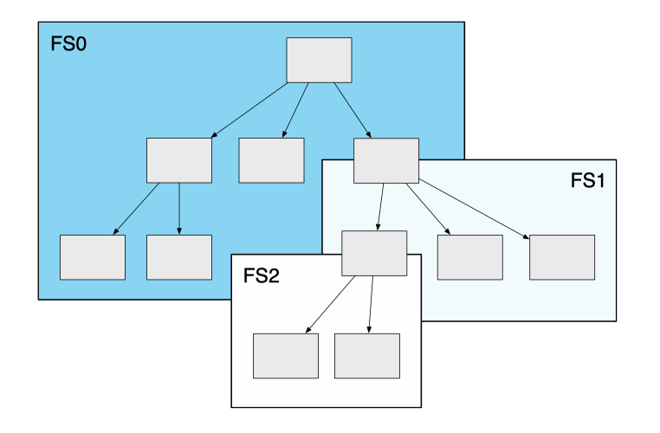
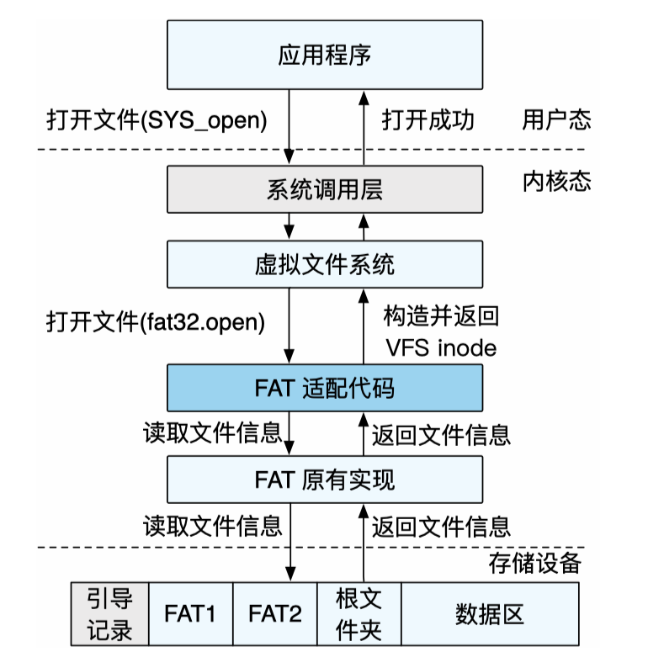
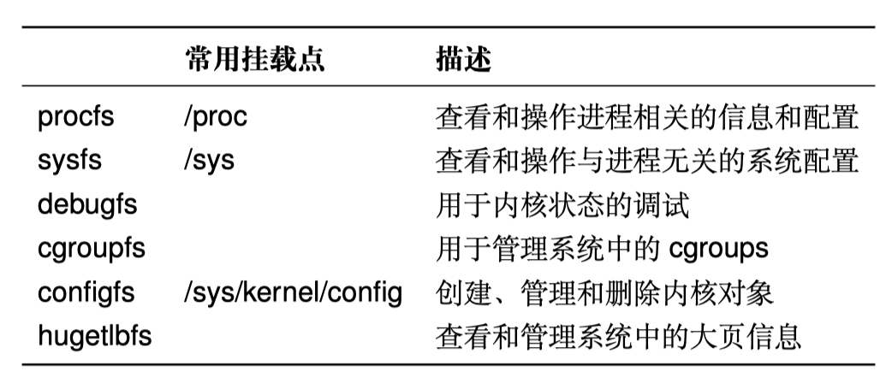
VFS对接FAT32

Slide 13
Linux中的虚拟文件系统VFS
Linux的VFS定义的一些inode上的操作接口（注意：这里的inode就是vnode）
struct inode_operations {
struct dentry * (*lookup) (struct inode *,struct dentry *, unsigned int);
...
int (*create) (struct inode *,struct dentry *, umode_t, bool);
int (*link) (struct dentry *,struct inode *,struct dentry *);
int (*unlink) (struct inode *,struct dentry *);
int (*symlink) (struct inode *,struct dentry *,const char *);
int (*mkdir) (struct inode *,struct dentry *,umode_t);
int (*rmdir) (struct inode *,struct dentry *);
... };
Ext2对这些接口的实现
const struct inode_operations ext2_dir_inode_operations = {
.create = ext2_create,
.lookup = ext2_lookup,
.link = ext2_link,
.unlink = ext2_unlink,
.symlink = ext2_symlink,
.mkdir = ext2_mkdir,
.rmdir = ext2_rmdir,
...
};

Slide 14
问题
FAT没有inode，如何挂载到VFS？
VFS层对上提供的接口，每个文件都有一个inode
FAT的inode从哪里来？
FAT的驱动需要提供inode
磁盘上的FAT并没有inode：硬盘上的数据结构
内存中的VFS需要inode：只在内存中的数据结构

Slide 15
存储结构与缓存

Slide 16
宏内核（如Linux）中的存储栈
应用
应用程序
管理多个文件系统，提供统一抽象、inode cache、dentry cache、页缓存等
虚拟文件系统
Ext4
XFS
F2FS
具体的文件系统实现，管理存储上的文件系统格式和数据
内核
块抽象
提供和管理块抽象
I/O调度
将I/O请求进行合并和调度
设备驱动
负责与设备进行通信
硬件
机械硬盘
固态硬盘
…

Slide 17
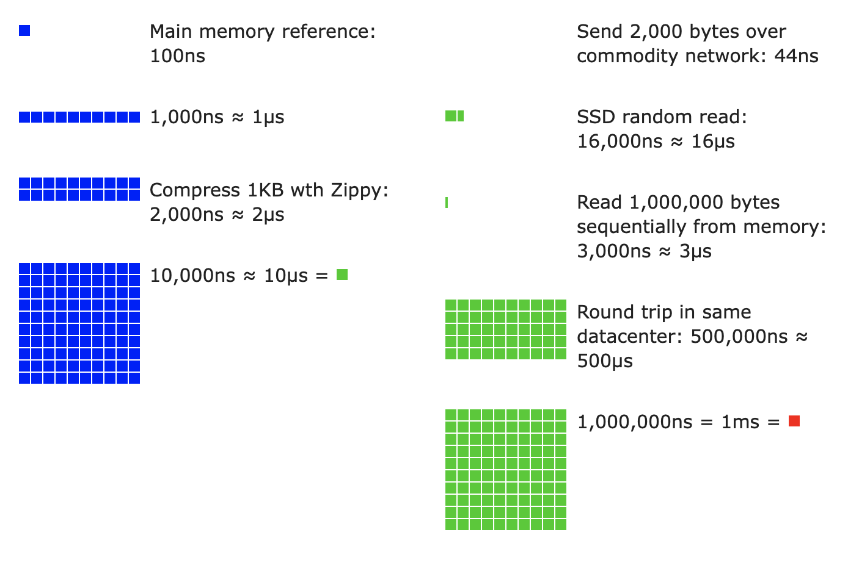
页缓存（Page Cache）
存储访问非常耗时
文件访问具有时间局部性
一些目录/文件的数据块会被频繁的读取或写入
https://colin-scott.github.io/personal_website/research/interactive_latency.html

Slide 18
页缓存
通过缓存提升文件系统性能
在一个块被读入内存并被访问完成后，并不立即回收内存
将块数据暂时缓存在内存中，下一次被访问时可以避免磁盘读取
在一个块被修改后，并不立即将其写回设备
将块数据暂时留在内存中，此后对于该数据块的写可直接修改在此内存中
定期或在用户要求时才将数据写回设备
块数据被从设备中读取
数据被修改
干净页
脏页
问题：数据不及时写回，会造成什么问题？
页被回收，空间释放
数据被写回设备

Slide 19
页缓存之外
存储中的每个数据结构，在内存中均有对应的结构
存储的数据页：页缓存中的内存页
存储中的inode：icache中的inode
存储中的目录项：dcache中的目录项
存储中的超级块：内存中的超级块结构
存储中的分配表：内存中的分配器
问题：为什么要为每个结构设计单独的缓存？
能否只使用页缓存？
Notes:
不同结构的大小和使用方式不同，单独的所以能够更加高效（在内存利用率和性能上）
比如 inode 小于 4K，一个页面里有多个 inode，如果其中只有一个 inode 被使用，整个页面都存在内存，浪费了。
比如分配器，一些文件系统可以在内存中通过链表等方式，加速分配，而在磁盘上保存 bitmap。

Slide 20
内存与存储结构
icache
inode
dcache
…
页缓存
目录项
radix
超级块
inode
分配器
内存
超级块
…
…
块存储设备
inode分配表
块分配表
inode表
数据区

Slide 21
有缓存情况下的文件查找
由于内存大小限制，内存中缓存的数据是存储中数据的子集
当要访问的数据不在内存中时，会从存储中读取并构造内存中相应的对象
在内存缓存中？
不在
查找文件数据
在存储设备中？
不在
在
在
读取到内存缓存中
文件不存在
找到文件

Slide 22
ChCore中的文件与存储结构
负责管理页缓存、icache、dcache、文件系统数据管理
？
负责管理多文件系统
挂载、文件系统树、请求转发等
文件系统1
IPC
负责块抽象、调度、驱动
应用程序
IPC
IPC
设备驱动
FS管理器
（类VFS）
文件系统2
IPC
IPC
MMIO
ChCore 微内核
存储设备

Slide 23
文件系统高级功能

Slide 24
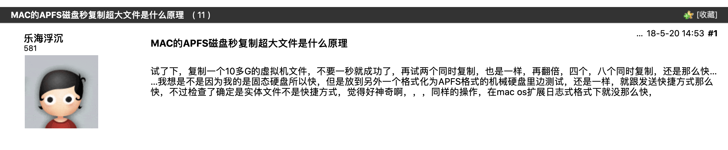
文件复制
http://www.audiobar.cn/forum.php?mod=viewthread&tid=523830

Slide 25
文件复制
read/write
mmap
$ cp A B
1. 打开文件A
2. 创建并打开文件B
3. 从A中读出数据到buffer
4. 将buffer中的数据写入B
5. 重复3、4直到文件A被读完
$ cp A B
1. 打开文件A
2. 获取A的大小为X
3. 创建并打开文件B
4. 改变B的大小为X(fallocate/ftruncate)
5. 将A和B分别mmap到内存空间
6. memcpy
http://www.audiobar.cn/forum.php? mod=viewthread&tid=523830

Slide 26
文件复制
read/write
mmap
$ cp A B
1. 打开文件A
2. 创建并打开文件B
3. 从A中读出数据到buffer
4. 将buffer中的数据写入B
5. 重复3、4直到文件A被读完
$ cp A B
1. 打开文件A
2. 获取A的大小为X
3. 创建并打开文件B
4. 改变B的大小为X(fallocate/ftruncate)
5. 将A和B分别mmap到内存空间
6. memcpy
文件越慢，耗时越长！如何做到秒复制？
http://www.audiobar.cn/forum.php? mod=viewthread&tid=523830

Slide 27
克隆（Clone）
数据块
文件A
数据块
常用元数据
数据块
文件系统层面上的复制
只复制关键元数据
其他部分CoW共享
数据块
数据块
1
…
2
1
…
2
数据块
数据块
…
12
128
13
间接索引块
…
14
1
2
数据块
15
…
128
1
1
2
2
数据块
…
…
128
128
二级间接索引块
…
1
2
1
…
2
128
…
间接索引块
128
三级间接索引块

Slide 28
克隆（Clone）
CoW
数据块
文件A
CoW
数据块
常用元数据
数据块
文件系统层面上的复制
只复制关键元数据
其他部分CoW共享
数据块
数据块
1
CoW
2
1
…
…
2
数据块
数据块
…
12
128
13
间接索引块
…
14
1
2
数据块
文件B
15
CoW
…
128
常用元数据
1
1
2
2
数据块
…
…
128
128
二级间接索引块
…
1
2
CoW
1
…
2
1
…
12
2
128
13
…
间接索引块
14
128
15
三级间接索引块

Slide 29
快照（Snapshot）
同样使用CoW
对于基于inode表的文件系统
将inode表拷贝一份作为快照保存
标记已用数据区为CoW
对于树状结构的文件系统
将树根拷贝一份作为快照保存
树根以下的节点标记为CoW
Notes:
RoW：与CoW区别在于，copy之后在哪一份数据上修改
UnionFS

Slide 30
稀疏文件
一个文件大部分数据为0，则为稀疏文件
如虚拟机镜像文件
稀疏文件中大量的0数据，浪费存储空间

Slide 31
稀疏文件
全0
Extent
数据块
数据块
数据块
在索引中增加标记
删除全0块
偏移量
起始块号
常用元数据
长度
数据块
偏移量
偏移量
起始块号
子节点
长度
树根
偏移量
…
…
子节点
偏移量
叶子节点
子节点
数据块
数据块
…
偏移量
起始块号
索引节点
长度
偏移量
起始块号
长度
…
数据块
数据块
数据块
叶子节点

Slide 32
稀疏文件
全0
在索引中增加标记
删除全0块
常用元数据
此段全0
偏移量
树根
子节点
偏移量
子节点
偏移量
子节点
数据块
数据块
…
偏移量
起始块号
索引节点
长度
偏移量
起始块号
长度
…
数据块
数据块
数据块
叶子节点

Slide 33
文件系统的一些其他高级功能
加密
压缩
去重
数据和元数据校验
配额管理（QoS）
软件RAID
多设备管理
子卷
事务（Transaction）
Notes:
子卷（把文件系统中的一部分变成完整的子文件系统）

Slide 34
文件系统的多种形式

Slide 35
GIT：内容寻址文件系统
表面上GIT是一个版本控制软件
但实际上GIT可以被看做是一个内容寻址的文件系统
其核心是一个键值存储（KV Store）
值：加入GIT的数据
键：通过数据内容算出的40个字符SHA-1校验和
前2个字符作为子目录名，后38个字符作为文件名
所有对象均保存在.git/objects目录中（文件内容会被压缩）
是一个“文件系统之上的文件系统”

Slide 36
GIT对象与文件系统
BLOB对象：对应文件系统中的文件
树对象：对应文件系统中的目录
提交对象
first file with more words
befb5f
树对象
040000 tree f0b50bef52478d42d68ff21914c430d8148f23cd dir
100644 blob eea465ab73dfb5cd24379efd61da949b3b5138ea first.txt
100644 blob 09511ef0b04fb20dd32f3cb090f9c6de49cd2627 second.txt
dir
second.txt
first.txt
f0b50b
树对象
09511e
a new second file
tree befb5f375306393e542026391d95104579da48ce
parent b2b1eda3c44d0a2cb10ad7f522ae78f9ded7e95e
author IPADS <ipads@ipads.se.sjtu.edu.cn> 1587414317 +0800
committer IPADS <ipads@ipads.se.sjtu.edu.cn> 1587414317 +0800
third commit
eea465
first file with more words
second.txt
da2068
second file

Slide 37
GIT的提交
09511e
a new second file
second.txt
108103
third commit
befb5f
树对象
first.txt
eea465
first file with more words
dir
f0b50b
树对象
second.txt
b2b1ed
second commit
9eabf4
树对象
dir
first.txt
7fbf76
first file
373534
first commit
9a7c4a
树对象
first.txt
second.txt
da2068
second file
小问题：在执行 git checkout b2b1ed -- first.txt 时都发生了什么？
Notes:
/first, /second
/first, /dir, /dir/second
/first(new), /second(new), /dir/second

Slide 38
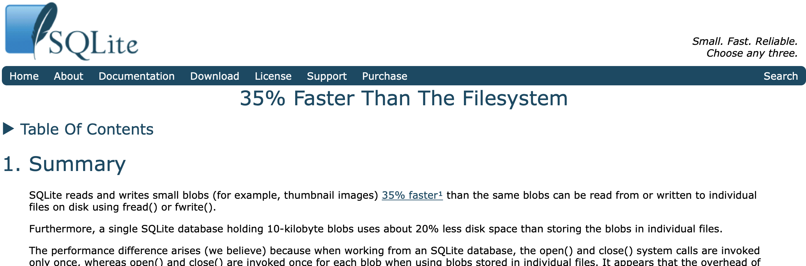
SQLite：文件系统的竞争者
https://www.sqlite.org/fasterthanfs.html

Slide 39
SQLite：文件系统的竞争者
表面上SQLite是一个数据库
但实际上SQLite也可以是一个文件系统！
其核心还是一个数据库...
在关系型数据库的表中，记录文件名和BLOB类型文件数据
通过查找文件名，获取对应文件数据
存储大量小文件
文件系统里的文件里的文件系统里的文件

Slide 40
SQLite引发的思考🤔
对于小文件，为何一般文件系统不如SQLite效率高？
文件系统如何针对小文件进行改进？
还有哪些针对小文件特殊处理的场景？
Notes:
打开时间慢=>查找时间慢=>目录结构效率不高、目录太深
优化目录结构、用db做fs的索引、或者在fs中内置一个db专门存小文件。
3. HTML里面小图片都是拼在一起，用css切图（页面加载速度、网络传输）
传文件到远端或优盘，先打包再传输
Git的push/pull是先打包再传输

Slide 41
FUSE：用户态文件系统框架

Slide 42
FUSE用户态文件系统框架
为什么要用户态文件系统？
快速试验文件系统新设计
大量第三方库可以使用
方便调试
无需担心把内核搞崩溃
实现新功能
应用程序
FUSE 文件系统
用户态
FUSE库
内核
虚拟文件系统
FUSE 驱动
Ext4
XFS
F2FS

Slide 43
FUSE基本流程
FUSE文件系统向FUSE驱动注册（挂载）
应用程序发起文件请求
根据挂载点，VFS将请求转发给FUSE驱动
FUSE驱动通过中断、共享内存等方式将请求发给FUSE文件系统
FUSE文件系统处理请求
FUSE文件系统通知FUSE驱动请求结果
FUSE驱动通过VFS返回结果给应用程序
应用程序
FUSE 文件系统
用户态
FUSE库
内核
虚拟文件系统
FUSE 驱动
Ext4
XFS
F2FS
问题：从这个流程中可以看出FUSE有什么问题？
Notes:
慢！考虑copy个10G的文件？

Slide 44
FUSE API
底层API
直接与内核交互
需要负责处理inode和查找等操作
需要处理内核版本等差异
高层API
构建于底层API之上
以路径名为参数
无需关注inode、路径和查找

Slide 45
FUSE底层API
static void hello_ll_lookup(fuse_req_t req, fuse_ino_t parent, const char *name)
{
struct fuse_entry_param e; e.ino = 2;
hello_stat(e.ino, &e.attr);
fuse_reply_entry(req, &e);
} // lookup：根据父目录ino和文件名，返回查找结果 static void hello_ll_read(fuse_req_t req, fuse_ino_t ino, size_t size,
off_t off, struct fuse_file_info *fi)
{
assert(ino == 2);
reply_buf_limited(req, hello_str, strlen(hello_str), off, size);
} // read：根据ino，返回请求
static const struct fuse_lowlevel_ops hello_ll_oper = {
.lookup = hello_ll_lookup,
.getattr = hello_ll_getattr,
.readdir = hello_ll_readdir,
.open = hello_ll_open,
.read = hello_ll_read,
}; // 提供函数指针作为回调函数
int main() {
...
se = fuse_session_new(&args, &hello_ll_oper, sizeof(hello_ll_oper), NULL); // 建立连接
fuse_session_mount(se, opts.mountpoint); // 挂载
ret = fuse_session_loop(se); // 等待请求和回调
}
http://libfuse.github.io/doxygen /example_2hello__ll_8c.html

Slide 46
FUSE高层API
static int hello_read(const char *path, char *buf, size_t size, off_t offset,
struct fuse_file_info *fi)
{
const char *content = "Hello World!\n";
memcpy(buf, content + offset, MIN(size, strlen(content) – offset));
return size;
} // read：根据path，在buf中填入数据，返回写入字节数
static const struct fuse_operations hello_oper = {
.init = hello_init,
.getattr = hello_getattr,
.readdir = hello_readdir,
.open = hello_open,
.read = hello_read,
}; // 提供函数指针作为回调函数
int main() {
...
ret = fuse_main(args.argc, args.argv, &hello_oper, NULL); // 挂载、注册并等待请求和回调
...
}
http://libfuse.github.io/doxygen /example_2hello_8c.html

Slide 47
现实中，FUSE能用来做什么？
出Lab！
SSHFS（用ssh挂载远端目录到本地）
Android Sandbox
GMailFs（以文件接口收发邮件）
WikipediaFS（用文件查看和编辑Wikipedia）
网盘同步
分布式文件系统（Lustre、GlusterFS等）
Since everything is a file, can everything be done with a filesystem?

